Slide 1
Susisiekiantieji indai
Parengė: Alytaus Šaltinių pagrindinės mokyklos
8c klasės mokinė
Gabija Sergejevaitė,
Mokytoja Rasa Kižienė
2017m.

Slide 2

Sveiki! Šiandien aš būsiu Jūsų mokytojas. Mūsų pamokos tikslas – susipažinsi su susisiekiančiaisiais indais. Tikiuosi esate nusiteikę sužinoti daug naujo ir linksmai praleisti laiką. Na, o dabar prie darbo! ☺

Slide 3

Pamokos eiga:
Sužinosite kas yra susisiekiantieji indai;
Atliksime bandymus;
Išmoksite spręsti uždavinius;
Sužinosite kur panaudojami susisiekiantieji indai;
Gebėsite patys pasigaminti sifoną;
Susipažinsite su įdomiais faktais;
Įsivertinsite savo žinias.

Slide 4
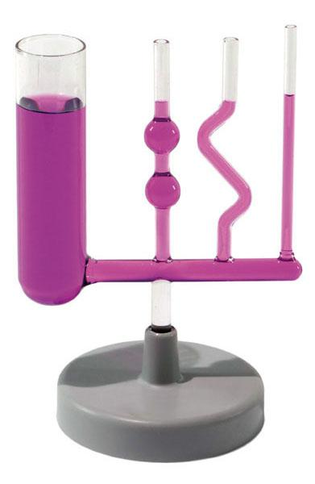

Taigi kas tie susisiekiantieji indai?
Tai du ar daugiau indų, sujungtų tarpusavyje taip, kad skystis laisvai galėtų tekėti iš vieno į kitą. O dėsnis, pagal kurį bet kurios formos susisiekiančiuosiuose induose vienalyčio nejudančio skysčio lygis yra vienodas, vadinamas susisiekiančių indų principu.

Slide 5

Jei keli indai sujungti tarpusavyje, tai skystis teka iš vieno i kitą tol, kol skysčio lygis visuose induose tampa vienodas. Esant vienodam skysčio lygiui, slėgis visuose induose yra vienodas.
Kad būtų aiškiau, įsivaizduokime du medinius kubilus, sujungtus gumine žarna. Vienas kubilas didelis, antrasis – mažas. Tačiau skysčio lygis abiejose – vienodas!

Slide 6

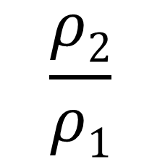
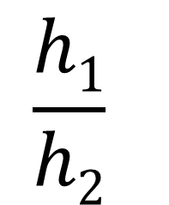
Tačiau ar gali susisiekiančiuosiuose induose skysčio lygis būti nevienodas? Atsakymas taip! Panagrinėkime, kaip susisiekiančiuosiuose induose nusistovi skirtingo tankio skysčiai. Skysčių pusiausvyra nusistovi, kai jų slėgiai susilygina:
$$\frac{h1}{h2}$$
$$\frac{ρ2}{ρ1}$$
=
p₁ = p₂, ρ₁gh₁ = ρ₂gh₂,
ρ₁h₁ = ρ₂h₂
Kuo didesnis skysčio tankis, tuo mažesnis jo lygis susisiekiančiuose induose. Taigi susisiekiančiuosiuose induose skirtingų skysčių stulpelių aukštis yra atvirkščiai proporcingas tų skysčių tankiui.

Slide 7
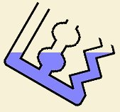


Pirmasis bandymas
Šis bandymas įrodo, kad susisiekiančiuose induose vienalyčio nejudančio skysčio lygis yra vienodas.
Į susisiekiantįjį indą įpilkime vandens.
Matome, kad vandens lygis visuose indo stulpeliuose yra lygus.
Galime pakreipti indą, tačiau vandens lygis stulpeliuose vis tiek bus lygus.

Slide 8
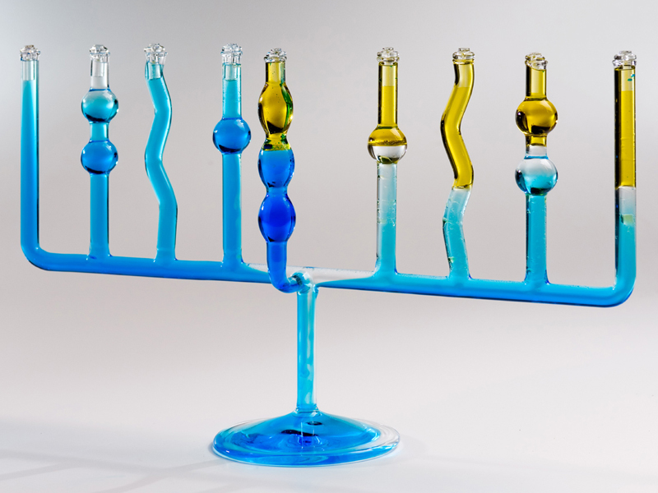
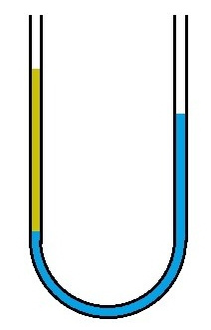
Antrasis bandymas
Į susisiekiančiuosius indus vienu metu įpilame vandens ir aliejaus, vanduo nusėda į dugną, nes jo tankis didesnis už aliejaus tankį. Tai patvirtina dėsnį, kad susisiekiančiųjų indų skirtingų skysčių stulpelių aukštis yra atvirkščiai proporcingas tų skysčių tankiui.

Slide 9

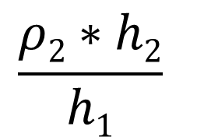
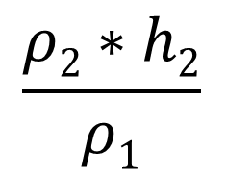
Uždavinių sprendimas
Norėdami išspręsti uždavinius apie susisiekiančiuosius indus pakanka žinoti šią lygybę:
$$\frac{h1}{h2}$$
$$\frac{ρ2}{ρ1}$$
=
Mokėti iš jos išsireikšti skysčio stulpelio aukštį:
Ir jeigu reikia tankį:
$$\frac{ρ2∗h2}{ρ1}$$
h₁ =
$$\frac{ρ2∗h2}{h1}$$
ρ₁ =

Slide 10
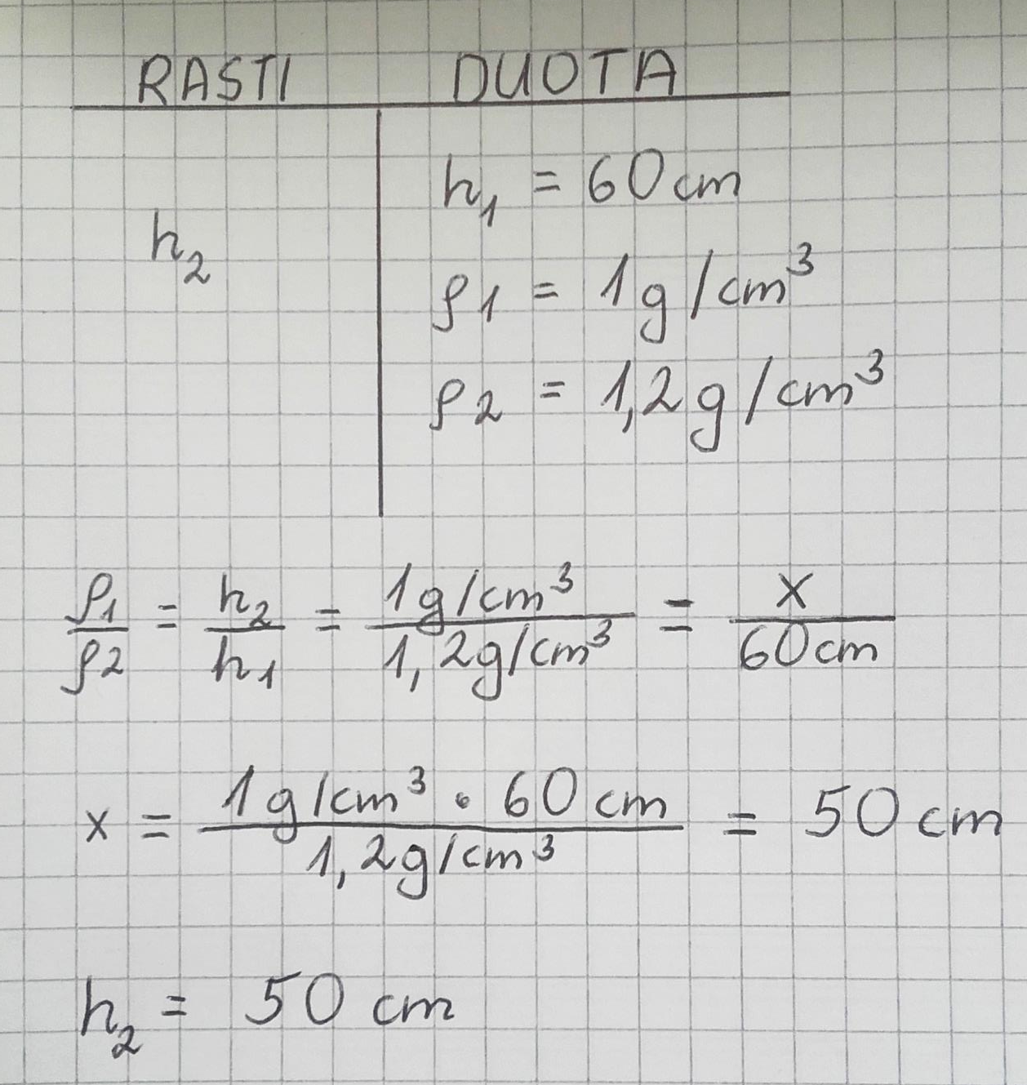
Uždavinys
Į du susisiekiančiuosius indus įpilta vandens ir glicerolio. Koks glicerolio stulpelio aukštis, jei vandens stulpelio aukštis 60 cm?

Slide 11
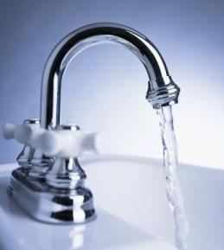
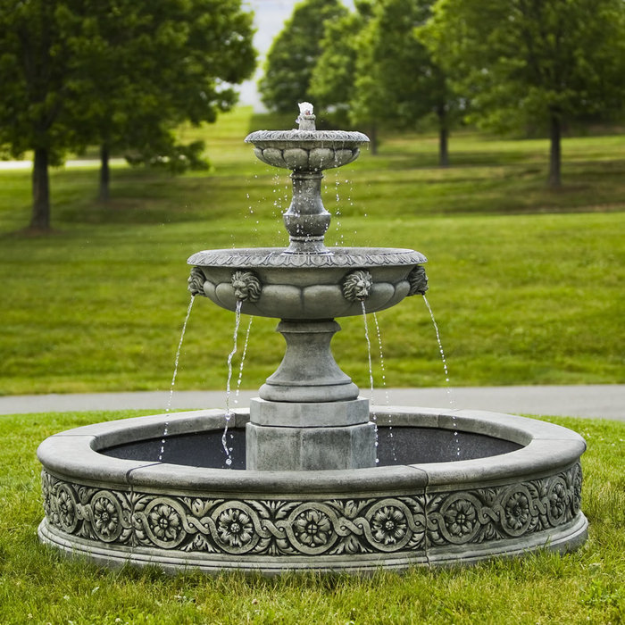
Kur naudojami susisiekiantieji indai?
Susisiekiantieji indai naudojami statybose, fontanuose, vandentiekio ir centrinio šildymo sistemose, atliekant mokslinius bandymus.

Slide 12
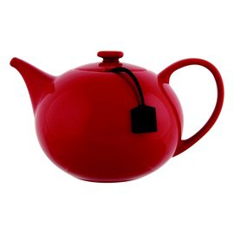

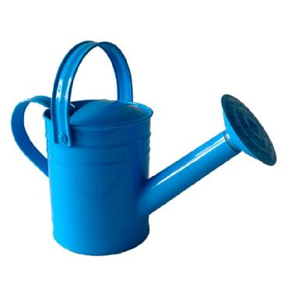
Susisiekiantieji indai naudojami ir kasdienybėje. Vanduo tolygiai pasiskirsto laistytuvuose, arbatinukuose.

Slide 13
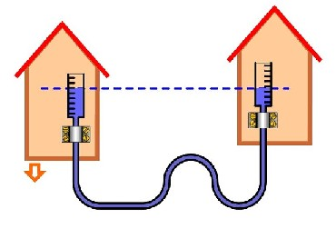
Hidrostatinis nivelyras
Tai vienas iš prietaisų, kurį statybininkai naudoja tam pačiam lygiui nustatyti bei aukščiui pažymėti. Jis sudarytas iš specialiuose dėkluose įtvirtintų vamzdelių, sujungtų lanksčia žarnele, ir pripildytas skysčio. Ant vamzdelių pažymėtos padalos.

Slide 14
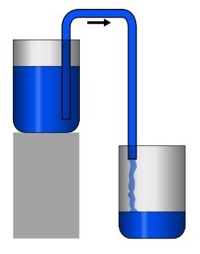
Sifonas
Suprasdami susisiekiančiųjų indų principą, lanksčiu vamzdeliu arba žarnele galėsite perpilti skystį iš didesnio ir sunkaus indo jo nepakeldami. Tai ypač svarbu tiems, kas laiko žuveles dideliuose akvariumuose. Akvariumų vanduo keičiamas ir dugnas valomas naudojant sifoną. Dėl slėgių skirtumo sifonas iš grunto įtraukia vandenį, o šis kartu su savimi neša nuosėdas ir padeda iš dalies pakeisti akvariumo vandenį.

Slide 15
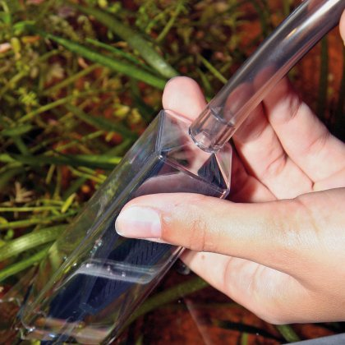

Kaip pasidaryti sifoną patiems?
Viskas labai paprasta. Tereikia nupjauti plastikinio butelio viršų ir prijungti prie jo žarnelę.

Slide 16
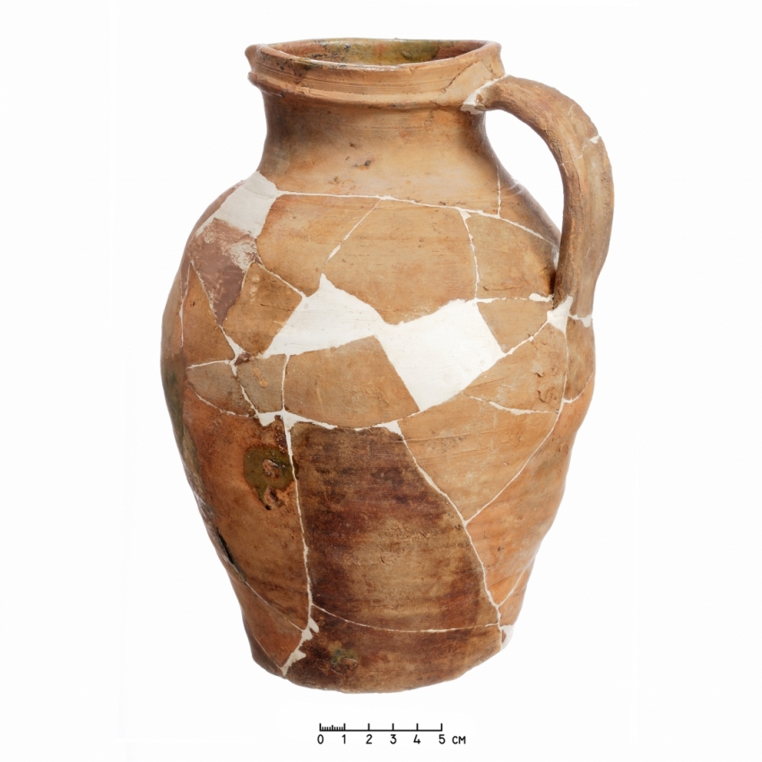
Tai įdomu!
XVII ir XVIII a. rusų bajorai, norėdami pajuokauti, svečiams pasiūlydavo atsigerti iš ąsočio su kiaurymėmis ties kakliuku ir nematoma skylute ąsoje. Nežinojusieji tokio ąsočio paslapties, bijodami apsilaistyti, taip ir neišdrįsdavo jo paliesti. O žinojusieji užspausdavo ąsos skylutę pirštu ir pro snapelį lyg pro šiaudelį traukdavo skystį nepalenkdami ąsočio.

Slide 17

Metas pasitikrinti ko išmokote pamokoje. Atlikime testą!
Teisingus atsakymus tau parodys žvaigždutės...

Slide 18
Kas yra susisiekiantieji indai?
Tai du ar daugiau indų, sujungtų taip, kad skystis būtų sulaikytas ir niekur netekėtų.
Tai du ar daugiau indų, sujungtų tarpusavyje taip, kad skystis laisvai galėtų tekėti iš vieno į kitą.

Slide 19

Ar susisiekiančiuosiuose induose slėgis pasiskirsto vienodai?
Taip.
Ne.
Priklauso nuo skysčio tankio.

Slide 20

Ką vadiname susisiekiančių indų principu?
Tai dėsnis, pagal kurį bet kurios formos susisiekiančiuosiuose induose vienalyčio nejudančio skysčio lygis yra vienodas.
Tai dėsnis, pagal kurį susisiekiančiuosiuose induose nevienalyčio nejudančio skysčio lygis yra vienodas.

Slide 21

Kuris sakinys teisingas?
Kuo didesnis skysčio tankis, tuo mažesnis jo lygis susisiekiančiuose induose.
Kuo didesnis skysčio tankis, tuo didesnis jo lygis susisiekiančiuose induose.

Slide 22

Kam naudojamas hidrostatinis nivelyras?
Naudojamas įrengiant bei prižiūrint fontanus.
Tai vienas iš prietaisų, kurį statybininkai naudoja tam pačiam lygiui nustatyti bei aukščiui pažymėti.

Slide 23
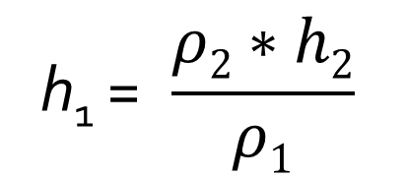

Ką skaičiuojame pagal šią formulę?
Skysčio tankį.
Skysčio stulpelio aukštį.

Slide 24
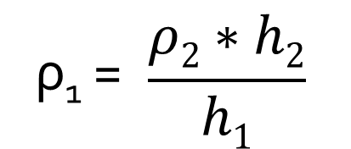

Ką skaičiuojame pagal šią formulę?
Skysčio stulpelio aukštį
Skysčio tankį

Slide 25

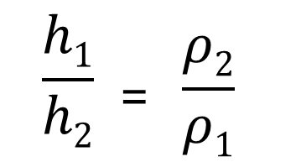
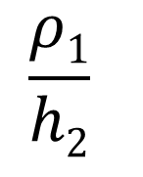
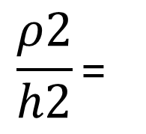
Kuri lygybė yra teisinga?
$$\frac{ρ2}{h2}\text{=}$$
$$\frac{ρ1}{h2}$$

Slide 26

Kieno tankis yra didesnis - aliejaus ar vandens?
Aliejaus
Vandens

Slide 27

Koks prietaisas naudojamas akvariumo vandeniui keisti?
Sifonas
Hidrostatinis nivelyras

Slide 28

Tikiuosi užduotis atlikote puikiai ir šauniai praleidote laiką . Šiandien mano pamoka baigta, iki kito karto!

Slide 29
Literatūra
8 klasės vadovėlis „Fizika“.
http://www.mat.lt/skaiciavimai/PftcZ-1.html
https://www.google.lt/search?q=kubilas&espv=2&site=webhp&tbm=isch&tbo=u&source=univ&sa=X&ved=0ahUKEwiigNewuJTTAhVlEpoKHX0JCTwQsAQINA&biw=1366&bih=662#tbm=isch&q=communicating+vessels+&imgrc=1UxP1dDa_IG3wM:
http://www.delfi.lt/pilietis/voxpopuli/seselis-fizikos-pradziamokslis-susisiekiantys-indai.d?id=38364835
http://www.nefas.eu/naujienos-menu/542-susisiekiantys-indai-fizikoje-ir-gyvenime

Slide 30
AČIŪ UŽ DĖMESĮ ☺

